Slide 1


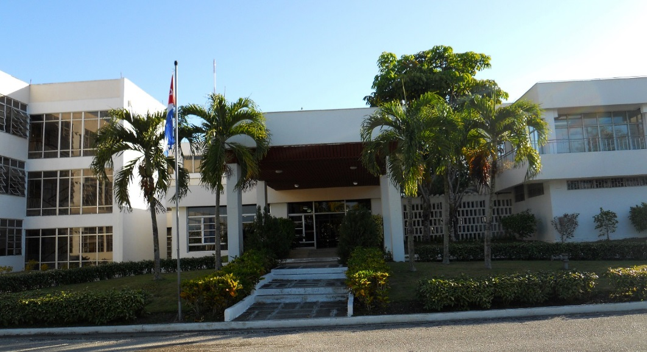
Instituto de Biotecnología de las Plantas
Universidad Central “Marta Abreu” de Las Villas
Maestría en Biotecnología Vegetal
“Aspectos de Agrobiodiversidad en la enseñanza de la Biotecnología Vegetal”
Dr. C. Idalmis Bermúdez Caraballoso
Coordinador Programa de Maestría
Biotecnología Vegetal
Email: idalmis@ibp.co.cu

Slide 2
Información general de Programa de maestría en Biotecnología Vegetal
Curso | Modulo | Créditos
Bioquímica vegetal | I | 3
Morfogénesis vegetal | I | 3
Metodología de la Investigación en Biotecnología | I | 3
Métodos cuantitativos de procesamiento de la información en Biotecnología | I | 2
Fisiología vegetal | I | 3
Cultivo de células y tejidos vegetales | II | 3
Biología Molecular | II | 3
Diagnóstico y Saneamiento de patógenos | II | 3
Microbiología Aplicada a la Biotecnología | II | 2
Técnicas gerenciales aplicadas a la Biotecnología | II | 2
Propagación in vitro | III | 3
Mejoramiento Genetico in vitro I | III | 3
Proteómica | III | 2
Conservación de Recursos fitogenéticos | III | 2
Bioinformática | III | 2
Mejoramiento Genetico in vitro II | IV | 3
Bioseguridad, Bioética y percepción pública de la Biotecnología | IV | 2
Biología Molecular aplicada a plantas | IV | 2
Agroecología | IV | 2
Producción de medios biológicos | IV | 2
Manejo integrado de plagas y enfermedades | IV | 2

Slide 3
 | Créditos
Créditos totales del Programa | 77
Parte académica | 38 (50%)
Preparación y defensa de la tesis | 25 (32%)
Otros componentes investigativos | 14 (18%)
Otros componentes investigativos | Créditos
Seminario I. Preparación y presentación de el proyecto de tesis | 2
Seminario II. Preparación y presentación de resultados parciales | 3
Seminario III. Preparación y presentación de resultados finales | 3
Otras actividades no lectivas (Publicaciones y eventos científicos) | 6
Total | 14

Slide 4
Cursos seleccionados en los que se logró enfatizar en el tema de la Agrobiodiversidad
Curso | Modulo | Créditos | Tiempo
 |  |  | Presencial (Horas Sem) | Trabajo independiente | Total
Conservación de Recursos fitogenéticos | III | 2 | 24h (25%) | 72h (75%) | 96h
Agroecología | IV | 2 | 24h (25%) | 72h (75%) | 96h
Producción de medios biológicos | IV | 2 | 24h (25%) | 72h (75%) | 96h
Manejo integrado de plagas y enfermedades | IV | 2 | 24h (25%) | 72h (75%) | 96h

Slide 5
Aspectos básicos relacionados con la Agrobiodiversidad que fueron reforzados
Curso: Conservación de Recursos fitogenéticos/ Modulo III
Conceptos generales. Concepto agrobiodiversidad con enfoque a la conservación de los recursos fitogenéticos.
Introducción al ecosistema de especies nativas e introducidas. Impactos en la agrobiodiversidad del ecosistema.
Bancos de Germoplasma. Gestión de los bancos de germoplasma para la conservación de la biodiversidad de los recursos fitogenéticos en los ecosistemas. Sistemas de conservación in vitro. Estabilidad genética in vitro.

Slide 6
Curso: Manejo integrado de plagas y enfermedades/ Modulo IV
Importancia de la diversidad biológica en los agroecosistemas y su fortaleza en el manejo integrado de plagas.
Relaciones entre las Medidas Agrotécnicas incluidas en el manejo integrado de plagas para incrementar o potenciar la agrobiodiversidad.
La diversidad biológica como herramienta para el control de la plaga (enemigos naturales, controles biológicos).
Agrobiodiversidad como alternativa al control químico en agroecosistemas. Bases Ecológicas y Económicas.
Aspectos económicos de la agrobiodiversidad en las prácticas ecológicas.
Integración de prácticas agroecológicas como bases de la agrobiodiversidad en el Manejo Integrado de Plagas en las fases de aclimatización de plantas obtenidas por cultivo in vitro.

Slide 7
Curso: Producción de medios biológicos/ Modulo IV
Impacto del control biológico en un sistema de agricultura sostenible, la importancia de los enemigos naturales en el ecosistema.
Conservación y mejora de los enemigos naturales. El uso de microorganismos como control biológico.
Microorganismos beneficiosos en el crecimiento de plantas obtenidas por métodos biotecnológicos.

Slide 8
Curso: Agroecología/ Modulo IV
Concepto de Agrobiodiversidad e impacto, visión general, en la agricultura para alcanzar un nivel sostenible.
Sustancias estimulantes naturales para alcanzar un buen nivel de rendimiento dentro de los cultivos para una agricultura sostenible.
Prácticas alelopáticas agroecológicas.
Principios agroecológicos para la conservación biológica potencial de los cultivos.
Interpretación de la agrobiodiversidad como fuente de conservación. Conservación del potencial biológico en el agroecosistema.
La agrobiodiversidad como base de las prácticas agroecológicas.
Indicadores de sostenibilidad y su relación con la agrobiodiversidad para lograr altos niveles de sostenibilidad. Semillas biotecnológicas.

Slide 9
Entrenamiento especializado a estudiante de Programa Doctoro Curricular colaborativo en Biotecnología Vegetal en Corpoica, Colombia – 2015
Aspirante: Yudith Yanet García Ramírez de Universidad Central "Marta Abreu" de Las Villas - Instituto de Biotecnología de las Plantas (Cuba)
Fecha : 3 al 10 de diciembre de 2015
Tutor : Dr. C Gloria Barrera, Corpoica, Colombia
Tema: Procesamiento y observación por microscopia electrónica de barrido de muestras foliares de plantas de Bambusa vulgaris Schrader ex Wendland (B.vulgaris)
Objetivo del entrenamiento: Caracterizar la anatomía foliar con énfasis en el complejo estomático, para determinar semejanzas o diferencias morfológicas de los estomas de las plantas cultivadas en medios de cultivo líquido estático y en sistema de inmersión temporal con plantas en condiciones ex vitro.
Título de Publicación en proceso de envio a la revista PCTOC: Anatomical and physiological parameters of the in vitro multiplication of Bambusa vulgaris Schrad. Ex Wendl in response to different sucrose concentrations

Slide 10
Tesis defendidas con énfasis en la Agrobiodiversidad
Esquema para la obtención de plantas libres del Virus del Mosaico de la malanga en Xanthosoma spp. En Cuba
Empleo del sistema RITA® y el floroglucinol en la germinación de embriones somáticos de papaya (Carica papaya L. var. Maradol Roja
Obtención de minitubérculos ñame (Dioscorea rotundata Poir)” cv. `Blanco de Guinea´ a partir de plantas in vitro y su respuesta en campo
Efecto de las condiciones de cultivo sobre la propagación del cv. de plátano FHIA-21 por embriogénesis somática en medio de cultivo semisólido
Mutagénesis en Phaseolus vulgaris L variedad "ICA Pijao" empleando las radiaciones gamma y el cultivo de tejidos
Mecanismos de acción del filtrado de cultivo de Bacillus pumilus CCIBP-C5 contra Mycosphaerella fijiensis Morelet

Slide 11
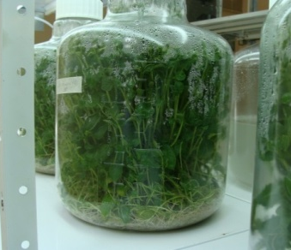
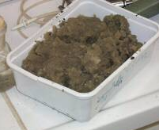
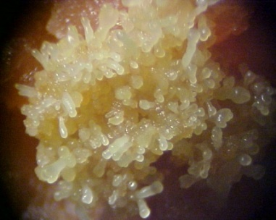
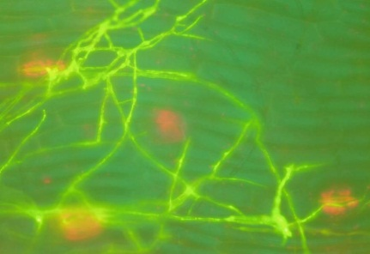
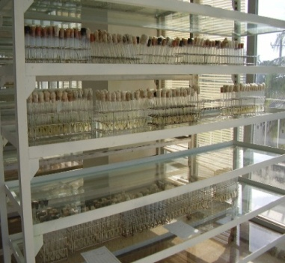
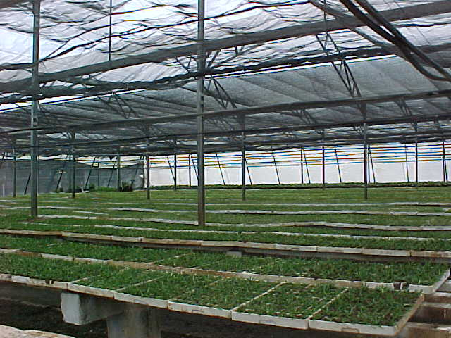
Perspectivas
Propagación de Plantas
Mejoramiento
Genético
Líneas de Investigación
Desarrollo
Tecnológico
Conservación y empleo de recursos fitogenéticos

Slide 12
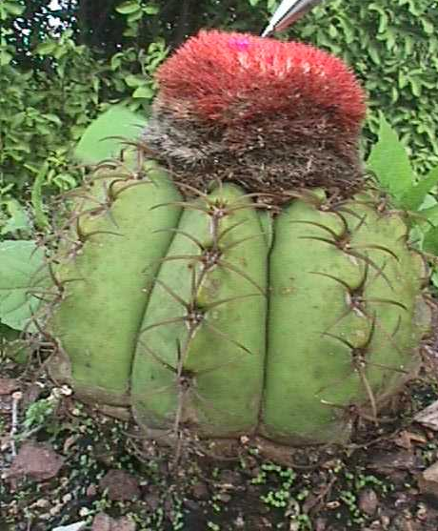
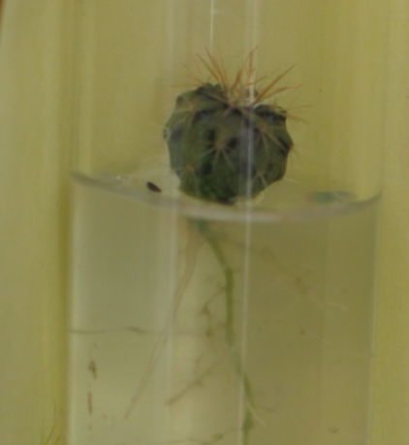
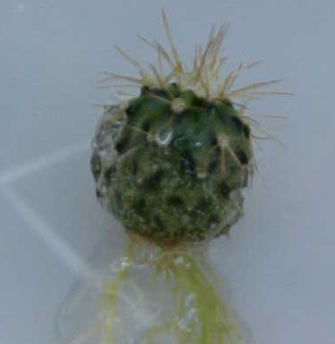
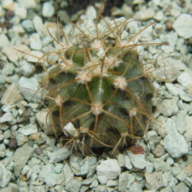
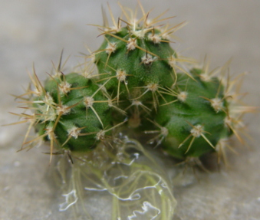
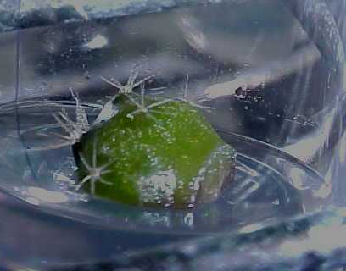
81.4% de germinación
(25% de sales MS)
Recolección de frutos maduros, desinfección con 2% NaOCl, 15 minutos
7 semanas (corte basal y transversal del explante)
85% materia orgánica +15% de zeolita (ensayo preliminar 100% supervivencia)
2.3 coefic. multiplicación (Sales MS sin regulador del crecimiento) (7 semanas)
Esquema de trabajo para la propagación in vitro de Melocactus actinacanthus.
Notes:
El cultivo de tejidos ha sido extensamente utilizado para la rápida multiplicación de gran cantidad de especies vegetales, sin embargo el éxito comercial del mismo depende de la habilidad de transferir a condiciones ex vitro las plantas a gran escala, con bajos costos de producción y un alto porcentaje de supervivencia. Las plantas cultivadas in vitro son generalmente susceptibles al trasplante, debido a la ocurrencia de desórdenes o anomalías estructurales y fisiológicas , lo cual conduce a una alta mortalidad durante la fase final de la micropropagación.
Entender y conocer estas anormalidades es prerrequisito indispensable para desarrollar un protocolo de aclimatización y trasplante eficiente.
Pretendemos con esta conferencia resumirles algunos de los desórdenes más frecuentes que ocurren durante el cultivo in vitro y que conllevan a la planta a un estado morfo-fisiológico y bioquímico no deseado, haremos mayor énfasis en el desorden mas común, conocido como hiperhidricidad.

Slide 13
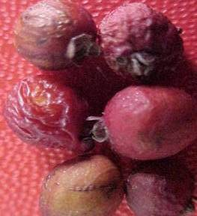
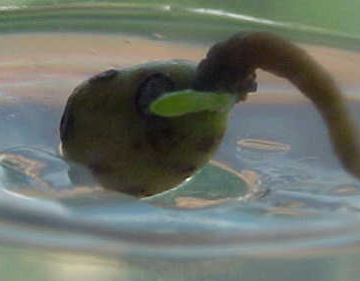
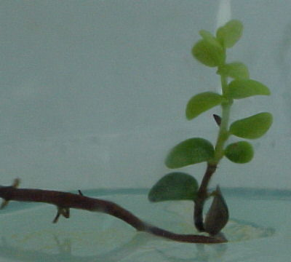
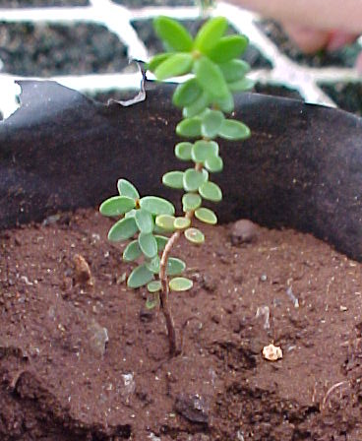
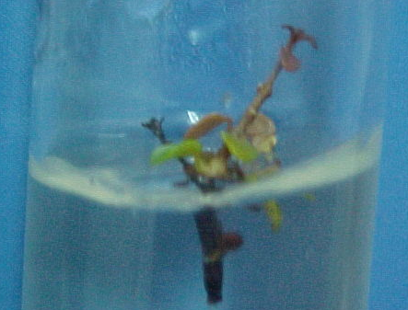
66.6% de germinación en medio de cultivo con el 50 % de las sales MS (15 días)
Desinfección con 2% NaOCl, 20 minutos (90% de semillas desinfectadas)
Salida a fase de aclimatización a los 90 días
Muerte del explante al ser subcultivado
Esquema de trabajo para la propagación in vitro de Eugenia squarrosa.
Notes:
El cultivo de tejidos ha sido extensamente utilizado para la rápida multiplicación de gran cantidad de especies vegetales, sin embargo el éxito comercial del mismo depende de la habilidad de transferir a condiciones ex vitro las plantas a gran escala, con bajos costos de producción y un alto porcentaje de supervivencia. Las plantas cultivadas in vitro son generalmente susceptibles al trasplante, debido a la ocurrencia de desórdenes o anomalías estructurales y fisiológicas , lo cual conduce a una alta mortalidad durante la fase final de la micropropagación.
Entender y conocer estas anormalidades es prerrequisito indispensable para desarrollar un protocolo de aclimatización y trasplante eficiente.
Pretendemos con esta conferencia resumirles algunos de los desórdenes más frecuentes que ocurren durante el cultivo in vitro y que conllevan a la planta a un estado morfo-fisiológico y bioquímico no deseado, haremos mayor énfasis en el desorden mas común, conocido como hiperhidricidad.

Slide 14
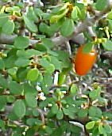
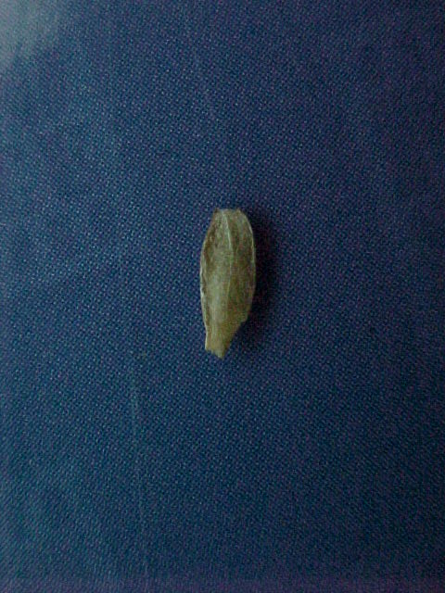
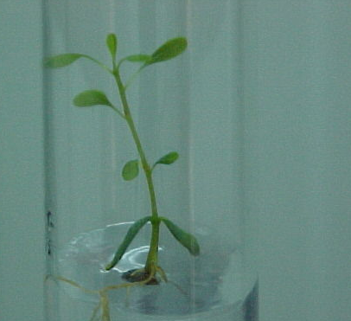
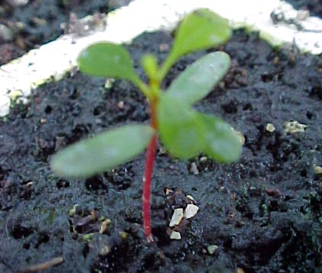
Recolección de frutos maduros en condiciones de campo
Desinfección 2.0 % NaOCL, 25 min. (55% de semillas desinfectadas) Eliminación de la testa
Germinación ( 25% de las sales MS)
(43.7% de germinación)
(30 días)
Daño del explante al ser subcultivado
Salida a fase de aclimatización a los 90 días
Esquema de trabajo para la propagación in vitro de Erytroxylum echinodendron
Notes:
El cultivo de tejidos ha sido extensamente utilizado para la rápida multiplicación de gran cantidad de especies vegetales, sin embargo el éxito comercial del mismo depende de la habilidad de transferir a condiciones ex vitro las plantas a gran escala, con bajos costos de producción y un alto porcentaje de supervivencia. Las plantas cultivadas in vitro son generalmente susceptibles al trasplante, debido a la ocurrencia de desórdenes o anomalías estructurales y fisiológicas , lo cual conduce a una alta mortalidad durante la fase final de la micropropagación.
Entender y conocer estas anormalidades es prerrequisito indispensable para desarrollar un protocolo de aclimatización y trasplante eficiente.
Pretendemos con esta conferencia resumirles algunos de los desórdenes más frecuentes que ocurren durante el cultivo in vitro y que conllevan a la planta a un estado morfo-fisiológico y bioquímico no deseado, haremos mayor énfasis en el desorden mas común, conocido como hiperhidricidad.

Slide 15
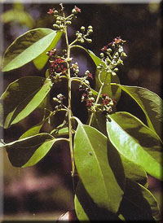
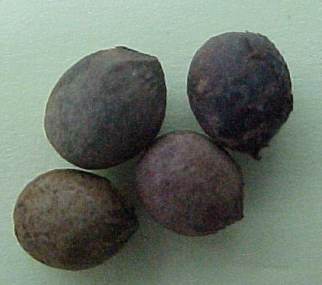
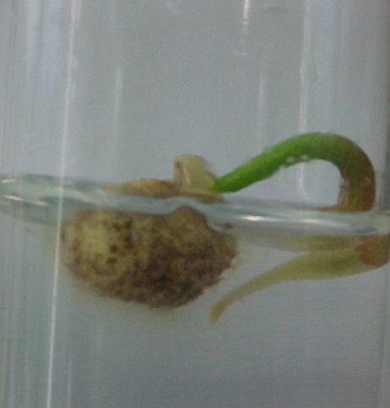
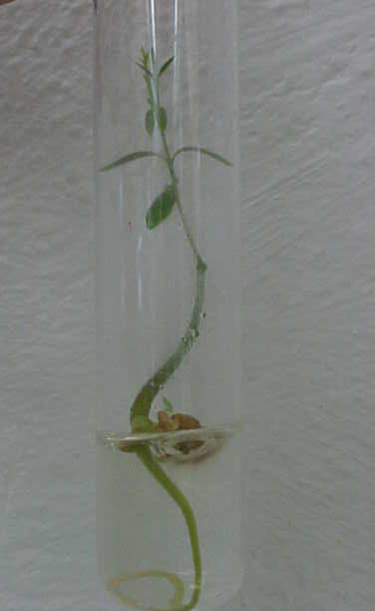
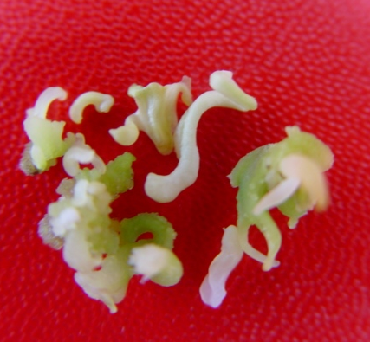
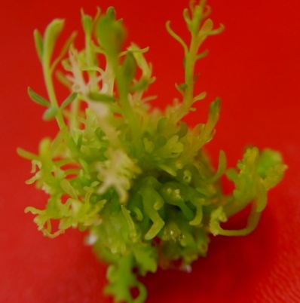
Lavado con agua y detergente, inmersión en alcohol al 70% por 1 min, desinfección con NaOCL al 2% por 40 min. se retira la testa en el flujo laminar
Recolección de semillas (jardín botánico de Cienfuegos)
ES directa (MS con 0.225 mg.L⁻¹ de 6-BAP)
Germinación ( 50% de sales MS)
a los 4 días
a los 21 días
Dos meses
Esquema de trabajo para la germinación in vitro de Santalum album
Notes:
El cultivo de tejidos ha sido extensamente utilizado para la rápida multiplicación de gran cantidad de especies vegetales, sin embargo el éxito comercial del mismo depende de la habilidad de transferir a condiciones ex vitro las plantas a gran escala, con bajos costos de producción y un alto porcentaje de supervivencia. Las plantas cultivadas in vitro son generalmente susceptibles al trasplante, debido a la ocurrencia de desórdenes o anomalías estructurales y fisiológicas , lo cual conduce a una alta mortalidad durante la fase final de la micropropagación.
Entender y conocer estas anormalidades es prerrequisito indispensable para desarrollar un protocolo de aclimatización y trasplante eficiente.
Pretendemos con esta conferencia resumirles algunos de los desórdenes más frecuentes que ocurren durante el cultivo in vitro y que conllevan a la planta a un estado morfo-fisiológico y bioquímico no deseado, haremos mayor énfasis en el desorden mas común, conocido como hiperhidricidad.

Slide 16

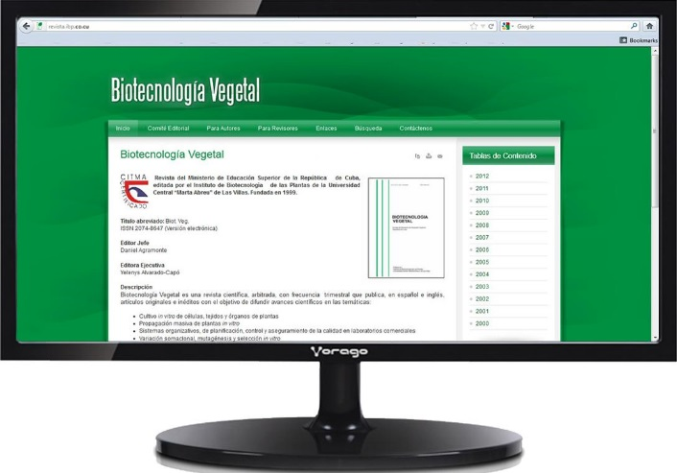
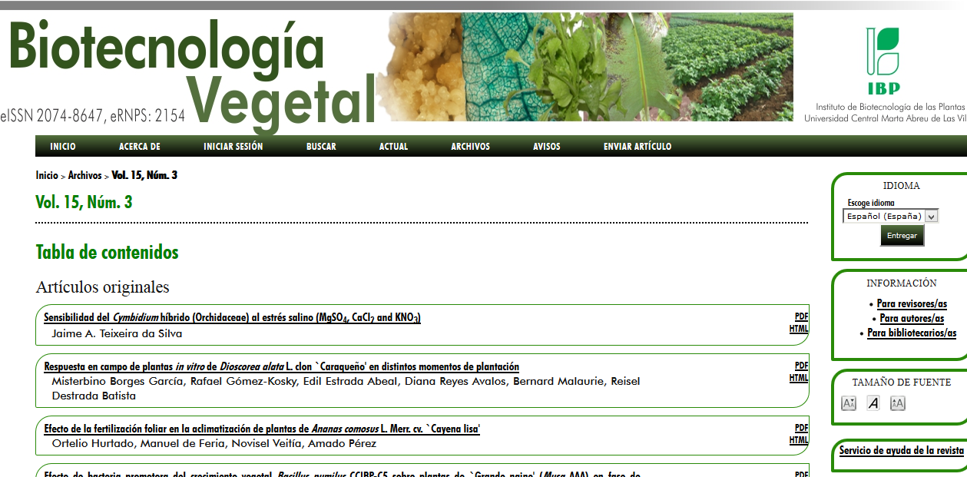
XIII Simposio Internacional de Biotecnología Vegetal
8- 11 Mayo de 2018
http://simposio.ibp.co.cu
Revista Biotecnología Vegetal
en Versión Electrónica
Se indexa en: BIOSIS Previews
CAB Abstracts, Biological Abstract, Ulrich, Thomson Scientific Server,
EBSCO
http://revista.ibp.co.cu

Slide 17

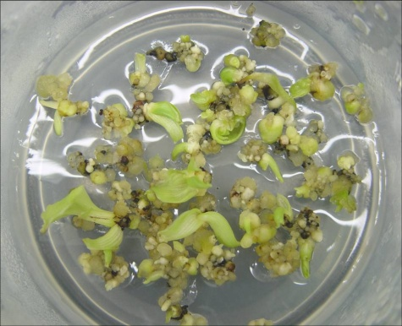
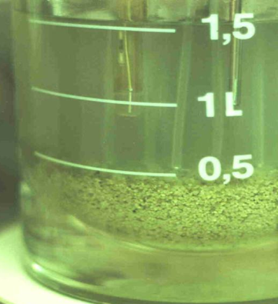
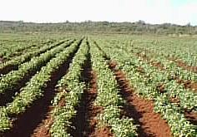
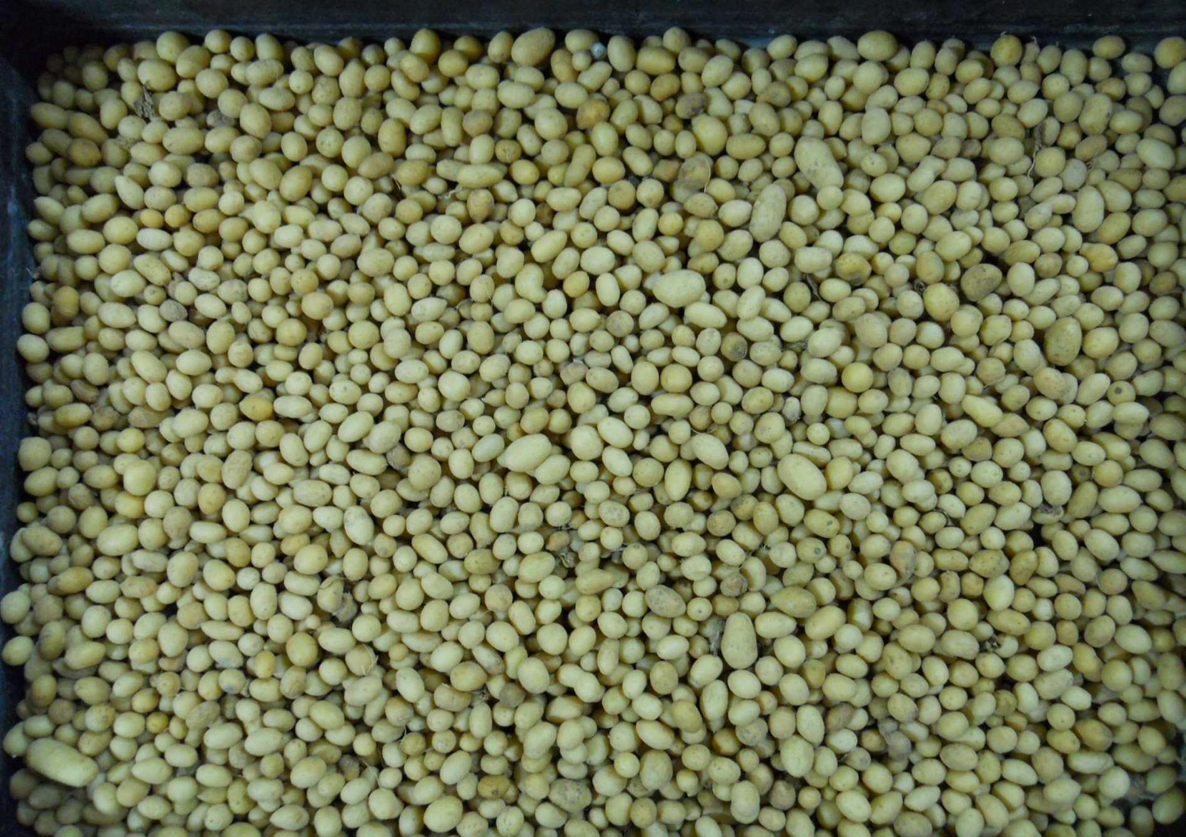
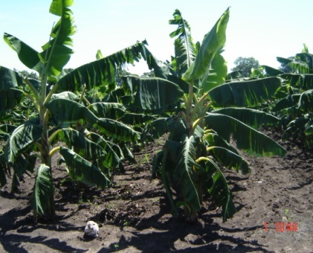
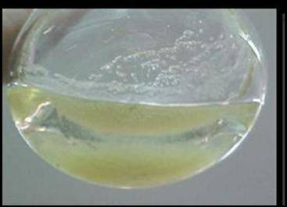
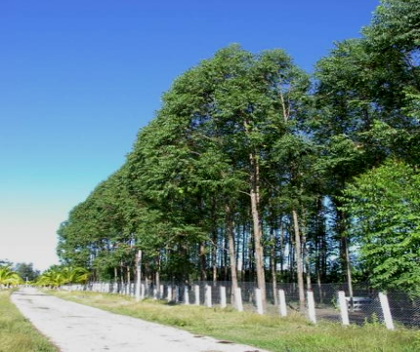
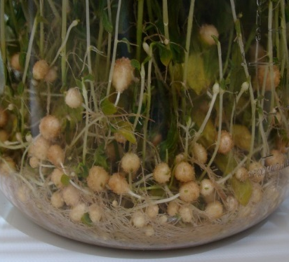
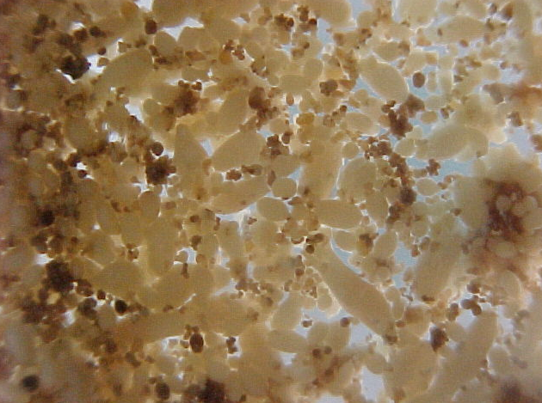
“…del laboratorio
al campo”
Muchas Gracias

